Slide 1
Тема
Ты один мне поддержка и опора,
о великий, могучий, правдивый
и свободный русский язык!
Цель:
углубить и обобщить знания о русском языке и его значении в жизни человека.

Slide 2
Задачи:
- познакомить обучающихся со значением родного языка в жизни общества;
-познакомить с многообразием и богатством русского языка;
- расширить знания обучающихся о лексике русского языка;
-прививать интерес к знанию языка;
- формировать патриотизм через изучение культурного наследия народа;
- развивать речь, память, мышление, интеллектуальные способности учащихся;
- воспитать любовь к русскому языку, воспитывать чувство гордости за наш могучий язык.

Slide 3
В 1882 году замечательный писатель, переводчик; член-корреспондент императорской Академии наук по разряду русского языка и словесности Иван Сергеевич Тургенев написал небольшое, но полное надежд стихотворение в прозе
«Русский язык».

Slide 4
Во дни сомнений, во дни тягостных раздумий о судьбах моей Родины, - ты один мне поддержка и опора, о великий, могучий, правдивый и свободный русский язык! Не будь тебя – как не впасть в отчаяние при виде всего, что совершается дома? Но нельзя верить, чтобы такой язык не был дан великому народу!
И.С. Тургенев

Slide 5
Ты один мне поддержка
и опора, о великий, могучий, правдивый и свободный русский язык!

Slide 6
Русский язык – великий, могучий, правдивый и свободный, так как он даёт возможность русскому народу выражать любые мысли и чувства, причём не одним, а многими способами.
Через язык любой человек может быть свободным, так как то, что запрещают, можно выразить в словах.
Русский язык - не просто средство для выражения мысли, а сама мысль. Ведь в языке живет вся наша история, особенность нашего миропонимания.
Состояние речи - это состояние мысли, состояние мысли - это состояние сознания, состояние сознания - это предпосылка поступков.

Slide 7
24 мая – День письменности
Мы вспоминаем об истории нашего языка и тех, кто первым показал нам путь в завораживающий мир книг.
Кто стоял у истоков нашей письменности?
Кто создал славянскую азбуку?

Slide 8
Кирилл и Мефодий

Slide 9
Появление славянской письменности – заслуга греческих монахов Кирилла и Мефодия, которые создали азбуку, названную впоследствии глаголицей, и перевели христианские церковные книги с греческого на старославянский – первый книжно – письменный язык всех славян.
Позднее в Болгарии ученики Кирилла и Мефодия изобрели вторую и главную славянскую азбуку - кириллицу.

Slide 10
Наш родной русский язык принадлежит к славянской группе языков индоевропейской семьи.
Среди славянских языков русский ближе всего к украинскому и белорусскому. Эти три языка образуют восточнославянскую подгруппу. Восточнославянские языки восходят к общему для них предку - древнерусскому языку. Это язык древних восточных славян. Восточные славяне, создав самостоятельное государство – Киевскую Русь, образовали единую древнерусскую народность.

Slide 11
Допишите предложения
Появление славянской письменности – заслуга греческих монахов _____________________________________, которые создали азбуку.
Русский язык ближе всего к _________________________________. Эти три языка образуют ___________________________________ подгруппу.
Эти языки восходят к общему для них предку- ______________________________________________ языку.
Группа ____________________________языков, индоевропейской семьи.

Slide 12
Кто соединил литературный русский язык предшествующих эпох с общенародным разговорным языком?
Сегодня мы часто утверждаем, что русский язык – это язык
Ф.М. Достоевского и Л.Н. Толстого, Н.В. Гоголя и М.Ю. Лермонтова,
Н.А. Островского и А.П. Чехова.

Slide 13
Александр Сергеевич Пушкин (1799-1837)

Slide 14
Александр Сергеевич Пушкин
- создатель современного русского литературного языка.
Язык пушкинской эпохи в своей основе сохранился до наших дней. Литературный язык объединяет живущие поколения, люди понимают друг друга, так как пользуются одними языковыми нормами.

Slide 15
Владимир Иванович Даль(1801-1872)

Slide 16
Сергей Иванович Ожегов (1900-1964)

Slide 17
Насколько ценен наш язык?
Он нас объединяет, помогает нам понимать друг друга.
Помогает нам выразить самые важные мысли и самые тонкие чувства.
В светлых, прозрачных глубинах народного языка отражается не одна природа России, но и вся история духовной жизни.
Надо постараться сохранить красоту и неповторимое богатство русской речи, о которых не раз говорили классики нашей литературы.

Slide 18
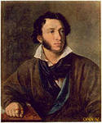
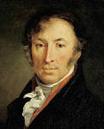
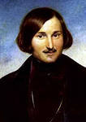
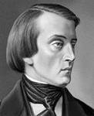
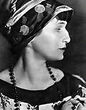
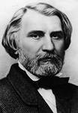
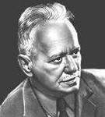
Классики
русской
литературы о
родном языке

Slide 19
РОДНОЙ ЯЗЫК
Русский язык — один из богатейших языков мира. Кому, как не классикам нашей литературы, об этом знать!
По этому поводу ими высказано и написано немало размышлений о ценности, самодостаточности и богатстве русского языка.

Slide 20
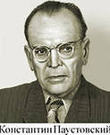
Истинная любовь к своей стране немыслима без любви к своему языку. К.Г. Паустовский

Slide 21
Величайшее богатство народа – его язык! Тысячелетиями накапливаются и вечно живут в слове несметные сокровища человеческой мысли и опыта.
М.А. Шолохов

Slide 22
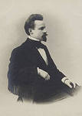
Язык, великолепный наш язык Речное и степное в нём раздолье, В нём клёкоты орла и волчий рык, Напев, и звон, и ладан богомолья. К.Д. Бальмонт

Slide 23
Язык —
это история народа.
Язык —
это путь цивилизации
и культуры.
Поэтому изучение
и сбережение
русского языка
является не праздным увлечением от нечего делать, а насущной необходимостью.
А.И. Куприн

Slide 24
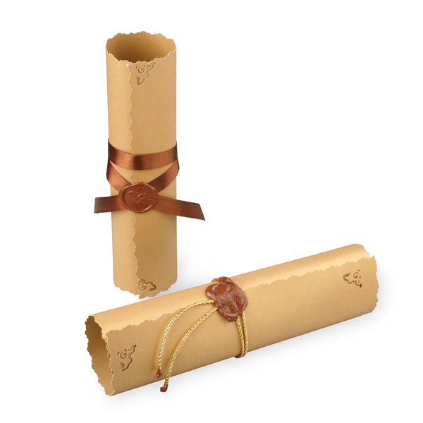
Что русский язык —
один из богатейших
языков в мире, в этом нет никакого сомнения. В.Г. Белинский

Slide 25
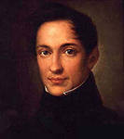
Главный характер
нашего языка состоит в чрезвычайной легкости,
с которой все выражается
на нем — отвлеченные мысли, внутренние лирические чувствования, крик негодования, искрящаяся шалость и потрясающая страсть. А.И. Герцен

Slide 26
Дивишься драгоценности
нашего языка:
что ни звук, то и подарок:
все зернисто, крупно,
как сам жемчуг, и, право,
иное название еще
драгоценнее самой вещи. Н.В. Гоголь

Slide 27
Да будет честь и слава нашему языку, который в самом родном богатстве своём, почти без всякого чуждого примеса течёт, как гордая величественная река –
шумит и гремит – и вдруг, если надобно, смягчается, журчит нежным ручейком и сладостно вливается в душу, образуя все меры, какие заключаются только в падении и возвышении
человеческого голоса! Н.М. Карамзин

Slide 28
Русский язык в умелых руках
и в опытных устах –
красив, певуч,
выразителен, гибок,
послушен, ловок
и вместителен. А.И. Куприн

Slide 29
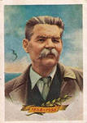
Русский язык
неисчерпаемо богат
и все обогащается
с быстротой поражающей. Максим Горький

Slide 30
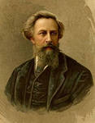
Обращаться с языком кое-как — значит, и мыслить кое-как: приблизительно,
неточно,
неверно. А.Н. Толстой

Slide 31
Берегите наш язык,
наш прекрасный русский язык –
это клад,
это достояние,
переданное нам нашими предшественниками!
Обращайтесь почтительно
с этим могущественным орудием;
в руках умелых оно
в состоянии совершать чудеса. И.С. Тургенев

Slide 32
Изучайте, берегите, цените и уважайте
родной язык !

Slide 33
Когда в годы Великой Отечественной войны над нашей страной нависла угроза уничтожения, порабощения, многие понимали, что наряду с задачей защиты свободы и независимости государства не менее важной является задача сохранения родного языка. Ведь есть язык – есть и нация. Именно эта мысль звучит в знаменитом стихотворении.

Slide 34
А.А. Ахматова «Мужество»

Slide 35
Мужество
Мы знаем, что ныне лежит на весах
И что совершается ныне.
Час мужества пробил на наших часах,
И мужество нас не покинет.
Не страшно под пулями мертвыми лечь,
Не горько остаться без крова,-
И мы сохраним тебя, русская речь,
Великое русское слово.
Свободным и чистым тебя пронесем,
И внукам дадим, и от плена спасем
Навеки!
23 февраля 1942

Slide 36
Фраза о великом и могучем русском языке настолько прочно вошла в наше сознание, что мало кому приходит в голову усомниться в истинности тургеневских слов. Между тем современное состояние нашего языка у многих вызывает тревогу.

Slide 37
Какие проблемы существуют в современном состоянии русского языка?
Что мешает русскому языку?

Slide 38
«Экология языка»
В свое время академик Лихачев ввел понятие «Экология языка». Основные идеи его исследований были направлены на защиту русского языка как части всей русской культуры.
«Самая большая ценность народа - его язык, язык, на котором он пишет, говорит, думает. Важнейший способ узнать человека – его умственное развитие, его моральный облик, его характер – прислушайтесь к тому, как он говорит», - писал Д.С. Лихачев.

Slide 39
Измените число
Тропа – Гора – Трава – Стена –
Поле– Холм – Голова – Цена –

Slide 40
Образуйте форму множественного числа
Кот – Плот – Грот – Беда – Рука – Еда – День –

Slide 41
Пень –
Лень – Дуга – Река – Мука – Слива – Грива –

Slide 42
Диво – Цыпленок – Козленок – Бочонок –

Slide 43
Образуйте новое слово
овод рот ежи глас ода вал очки елка марка он яр ода
Сено
Банк
Стол
Зал
Свет
Яр
Воз
Газ
Гриб
Хор
Чувство
Бор

Slide 44
ОТВЕТЫ
Сено вал
Банк рот
Стол яр
Зал ежи
Яр марка
Воз глас
Газон
Гриб очки
Хор овод
Чувство вал
Свет елка
Бор ода

Slide 45
Лексическое значение
гусеница
торты
балуюсь
комбайнер
тефтели

Slide 46
ОТВЕТЫ
гусеница
(личинка бабочки)
торты
(кондитерское изделие)
балуюсь
(шалить, забавляться)
комбайнер
(водитель комбайна)
тефтели
(кушанье в виде шариков из мясного фарша)

Slide 47
Лексическое значение
мельком
вахтер
щавель
квартал

Slide 48
ОТВЕТЫ
мельком
(в самое короткое время, бегло)
вахтер
(дежурный сторож)
щавель
(растение)
квартал
(часть города)

Slide 49
Берегите наш язык, наш прекрасный русский язык, — это клад, это достояние, переданное нам нашими предшественниками! Обращайтесь почтительно с этим могущественным орудием!
И. С. Тургенев

